Slide 1
ХОЗЛЕНТА МОМЕНТ МАЛЯРНАЯ
Henkel

Slide 2

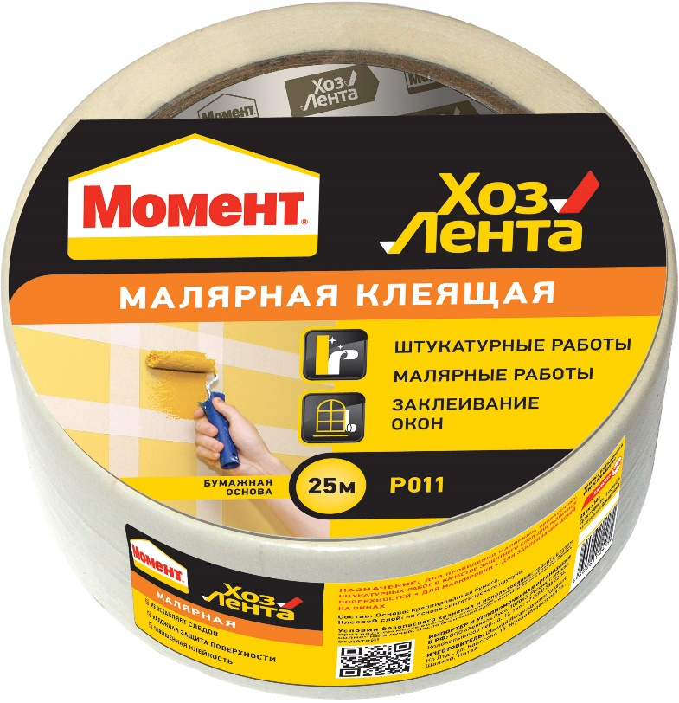
ХОЗЛЕНТА МОМЕНТ МАЛЯРНАЯ
Описание
Малярная клеящая лента Хозлента Момент. Прекрасное средство для защиты поверхностей при проведении малярных и строительно-отделочных работ.
Инновации
Повышенная клейкость
Не оставляет следов
Надежная защита поверхности
Цвет - белый
Области применения
Применяется для защиты поверхностей, фиксации материалов и маркировки при малярных, штукатурных и строительно-отделочных работах.

Slide 3
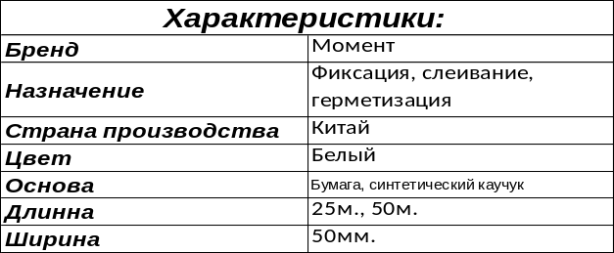
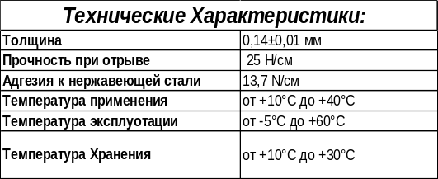
ХОЗЛЕНТА МОМЕНТ МАЛЯРНАЯ
Подготовка поверхностей
Оклеиваемая поверхность должна быть сухой и чистой. Чтобы увеличить прочность склеивания поверхность рекомендуется обезжирить бензином или ацетоном
Правила нанесения
Лента наносится на поверхность и прижимается с незначительным усилием.
При соединении поверхностей с помощью клейкой ленты, для повышенной надежности можно приклеить несколько слоев ленты.
Сроки хранения и правила обращения
Срок годности 18 месяцев с даты изготовления (срок годности указан на упаковке) в сухом месте при температуре от +10°С до +30°С. Оберегать от прямых солнечных лучей
Полная информация о продукте доступна на сайте www.moment.ru
Так же Вы можете получить консультацию по телефону 8 (495) 745-22-34

